Slide 1
Кубик Блума
как прием педагогической инновационной технологии
Подготовила: Акишина С.В.

Slide 2
Бенджамин Блум - американский педагог и психолог, который является автором нескольких оригинальных приёмов педагогической техники. Одина из них - «Кубик Блума».

Slide 3
Технология «Кубик Блума» способствует активному развитию критического мышления у детей. Работая в режиме данной технологии, педагог перестаёт быть главным источником информации, и, используя «Кубик Блума», превращает занятия в совместный и интересный поиск.
Кубик «Блума»: суть универсальной педагогической техники заключается в разделение целей обучения на три блока:
когнитивную, то есть «знаю»;
психомоторную или «творю»;
аффективную - «умею».
Использование приема "Кубик Блума" помогает в активной и занимательной форме развивать речь, мышление, воображение, память наших воспитанников.

Slide 4
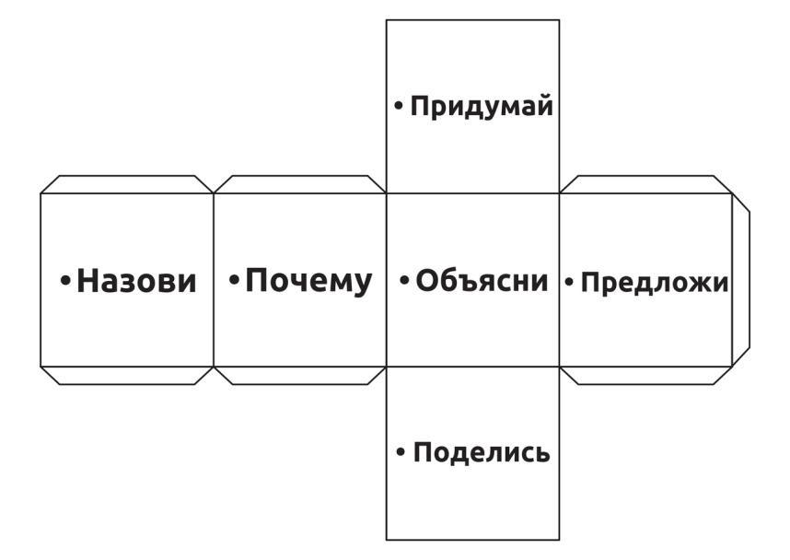
Кубик «Блума»
представляет собой объёмную фигуру, на сторонах которой написаны слова, являющиеся
отправной точкой для ответа:
Кубик «Блума»: методика использования
Педагог формулирует тему. Ребенок бросает кубик и отвечает на вопрос темы, начинающийся с того слова, которое выпало на грани. Если ответ даётся неполный, то другие дети могут его дополнить и исправить.

Slide 5
1. Грань «Назови» - предполагает воспроизведение знаний. Ребёнку предлагается просто назвать предмет, явление, термин и т. д.
2. Грань «Почему»- описать процессы, которые происходят с указанным предметом, явлением.
3. Грань «Объясни» - развитие мышления. Это вопросы уточняющие
4. Грань «Придумай»- вопросы этой категории подразумевают творческие задания, которые содержат в себе элемент предположения, вымысла.
5. Грань «Поделись» - вопросы категории дают ребенку возможность выразить свое личное отношение, основываясь на личном опыте.
6. Грань «Предложи»- умение применить полученные знания на практике.

Slide 6
Применение «Кубика Блума» по сказке В. П. Катаева «Цветик-семицветик»
• Назови
Назови автора сказки.
Назови имя главной героини.
Назови главные черты характера девочки.
Назови волшебные слова, которые произносила Женя.
Назови Женины желания.
Назови, какое желание было самое лучшее, самое необходимое, самое правильное?
• Почему
Почему эта сказка является волшебной?
Почему старушка подарила цветик-семицветик Жене? (Девочка заблудилась, а старушка ей помогла).
Почему девочка разбила мамину вазу? (Она была невнимательной, начала считать ворон, когда доставала вазу).
Почему Женя захотела попасть на Северный полюс?
Почему Жене стало жалко мальчика?
Почему можно было загадать только семь желаний?

Slide 7
• Объясни
Объясни, как ты понимаешь выражения: «считать ворон», «зевать по сторонам»,
«взяла досада», «что есть мочи», «сквозь землю провалилась».
Объясните, какие желания девочки показались вам важными? А какие бесполезными?
Объясни, как вела себя девочка, когда сбывались её желания.
Объясни, почему в конце рассказа появился мальчик, у которого болели ноги?
(Чтобы проверить, как поступит Женя: есть у неё чувство сострадания или нет).
Объясни, какое чувство заставило Женю загадать для себя все игрушки на свете?
Объясни, чему учит нас сказка?
Объясни, обязательно ли иметь цветок, чтобы делать добрые дела?
• Предложи
Предложи другого главного героя.
Предложи дополнительного персонажа.
Предложи, как можно было бы изменить желание девочки про игрушки,
чтобы оно стало «добрым», а не «жадным»?

Slide 8
• Придумай
Придумай другое название для сказки.
Придумай другие волшебные слова.
Придумай волшебный предмет, который мог бы заменить цветик – семицветик.
Придумай иную концовку сказки.
• Поделись
Поделись впечатлениями: что тебе понравилось и не понравилось в сказке?
Поделись, кого тебе напоминает главный герой в жизни (по характеру, по поступкам?
Поделись самым эмоциональным моментом в сказке.
Поделись, какие бы желания ты загадал, будь у тебя волшебный цветок?
Поделись своим самым заветным желанием.

Slide 9
Использование приема «Кубик Блума» только на первый взгляд кажется трудным. Но практика показала, что прием очень нравится детям, они быстро осваивают технику его использования.
«Человек , не знающий ничего, может научиться.
Дело только в том, что бы зажечь в нем желание познавать.»
Д. Дидро

Slide 10
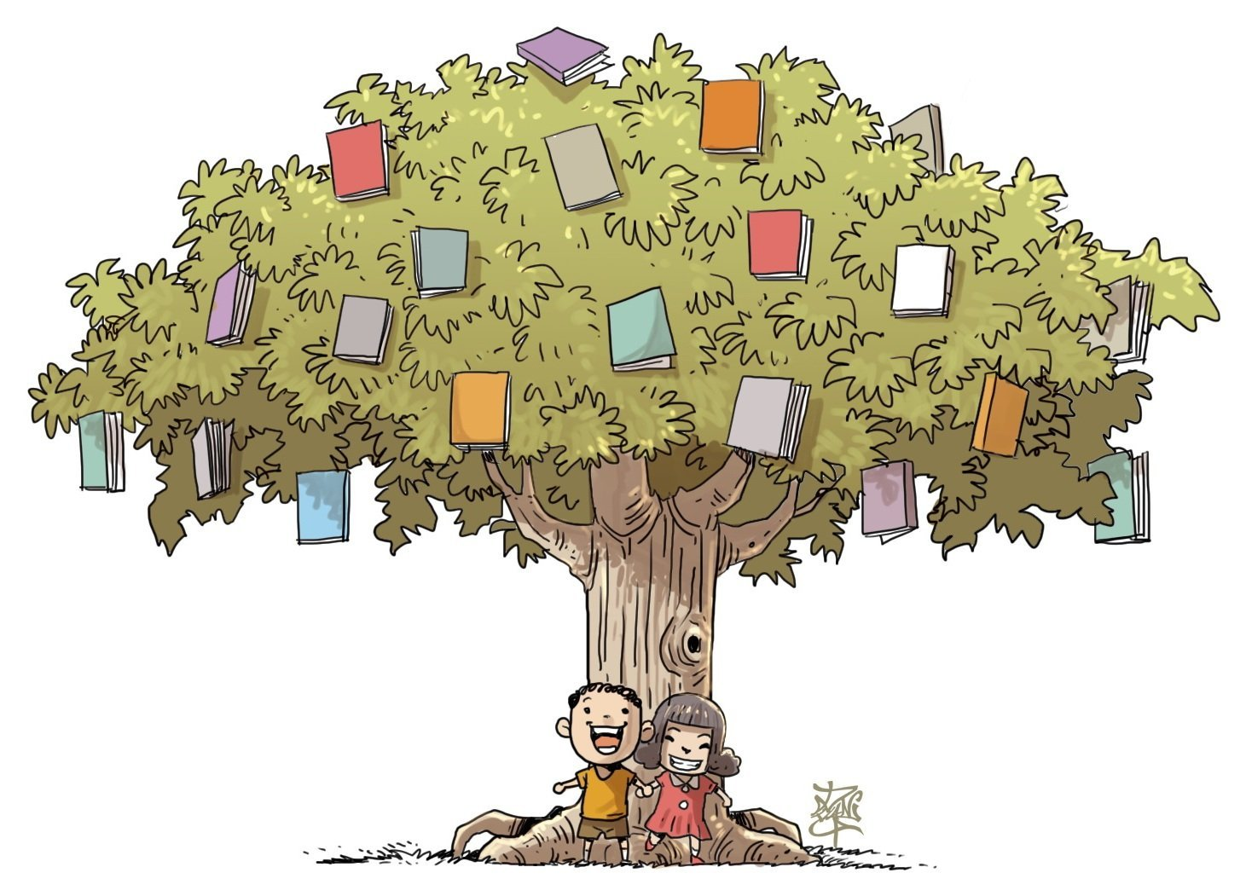
Не листочки на нем, не цветочки на нем,
А чудесные книжки, да со сказками.
Книга- это волшебница.
Книга – преобразила мир.
В ней память – человеческого рода

Slide 11
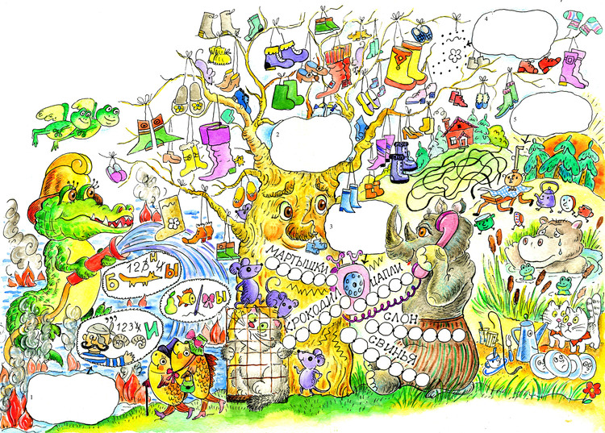

Slide 13
Грань «Отгадай» сказку.
Вспомни, какими словами оканчивается строчка, и назови сказку.

Slide 14
Грань”Опиши”
- Муха- Цокотуха
- Айболит
- Мойдодыр
-Тараканище
- «Путаница» Крокодил
– Федора

Slide 15
Грань «Придумай»
чистоговорку:
Ыр -Ыр-Ыр …
Ил-Ил-Ил …
Он-Он-Он …
Ца-Ца-Ца …
Ит-ит-Ит …

Slide 16
Грань "Продолжи”
- Ехали медведи на …
- Ох, нелегкая эта работа – из болота тащить…,
- Одеяло убежало, Улетела…,
- Скачет сито по полям, А корыто по …,
- Пошла муха на базар и купила …,
- Вдруг из подворотни, Страшный великан, Рыжий и усатый …

Slide 17
Грань” Назови”
- Город в котором родился писатель?
- В каком городе прошло детство Корнея Ивановича?
- Как вышло так, что поэтом сказочником К.И.Чуковский стал случайно?
- Правила обращения с книгой.

Slide 18
Грань «Расскажи»
Чему нас учат сказки Корнея Ивановича Чуковского?
(Быть добрыми, трудолюбивыми, чистоплотными, смелыми, аккуратными, справедливыми, любить животных, заботиться о них)

Slide 19
Мы потомки К.И. Чуковского
такие же веселые фантазеры!

